Slide 1
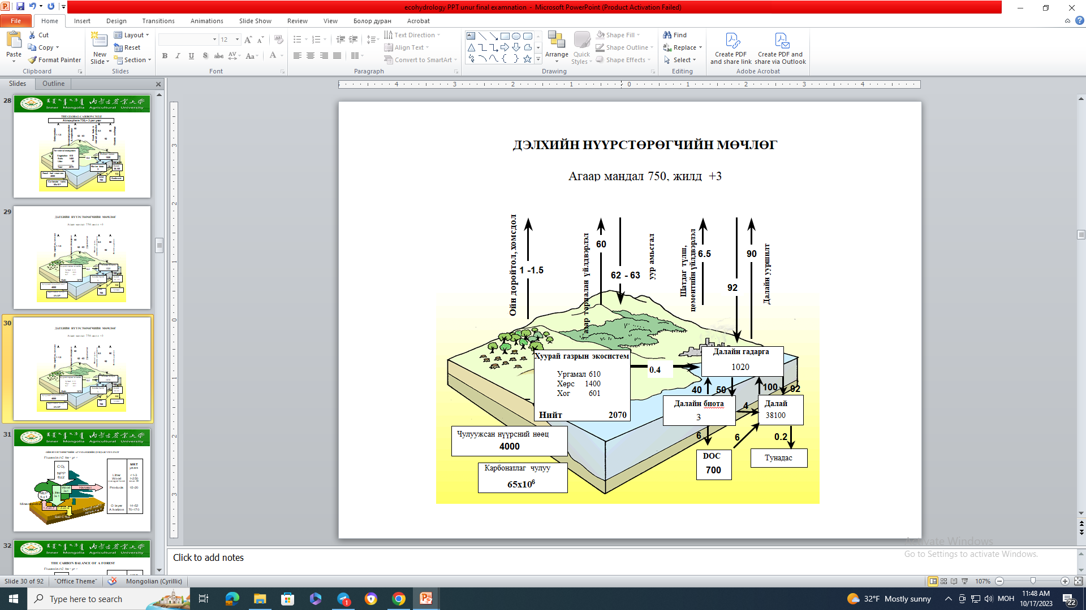
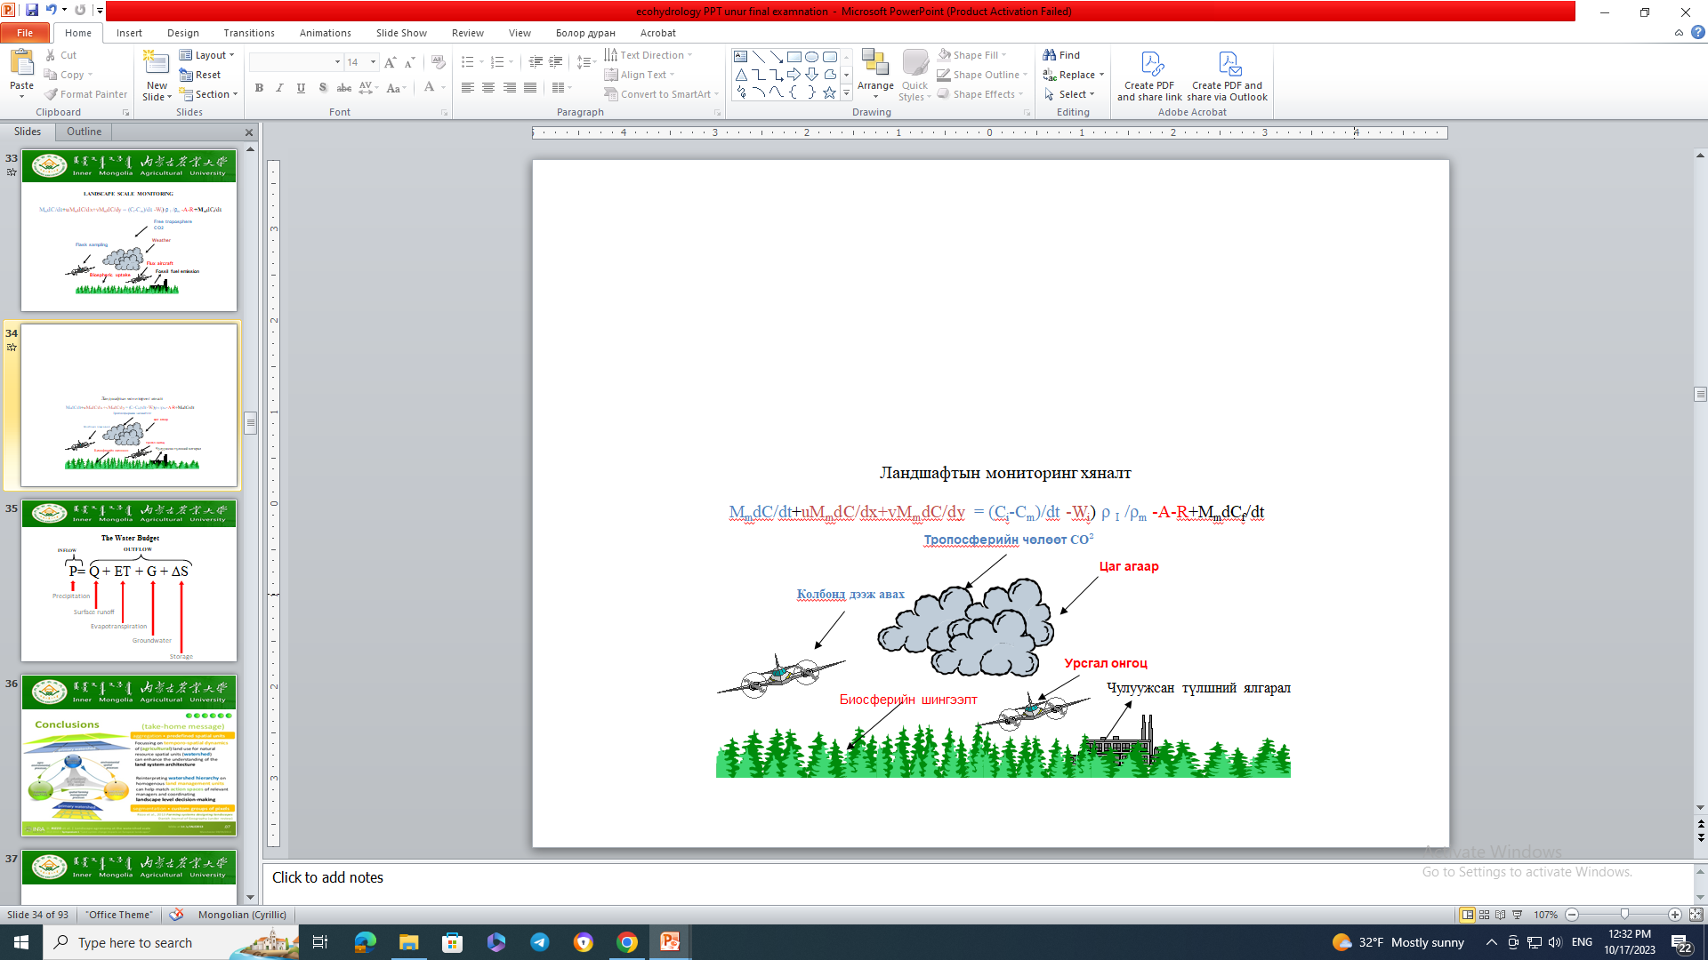
ДЭЛХИЙН НҮҮРСТӨРӨГЧИЙН МӨЧЛӨГ

Slide 2
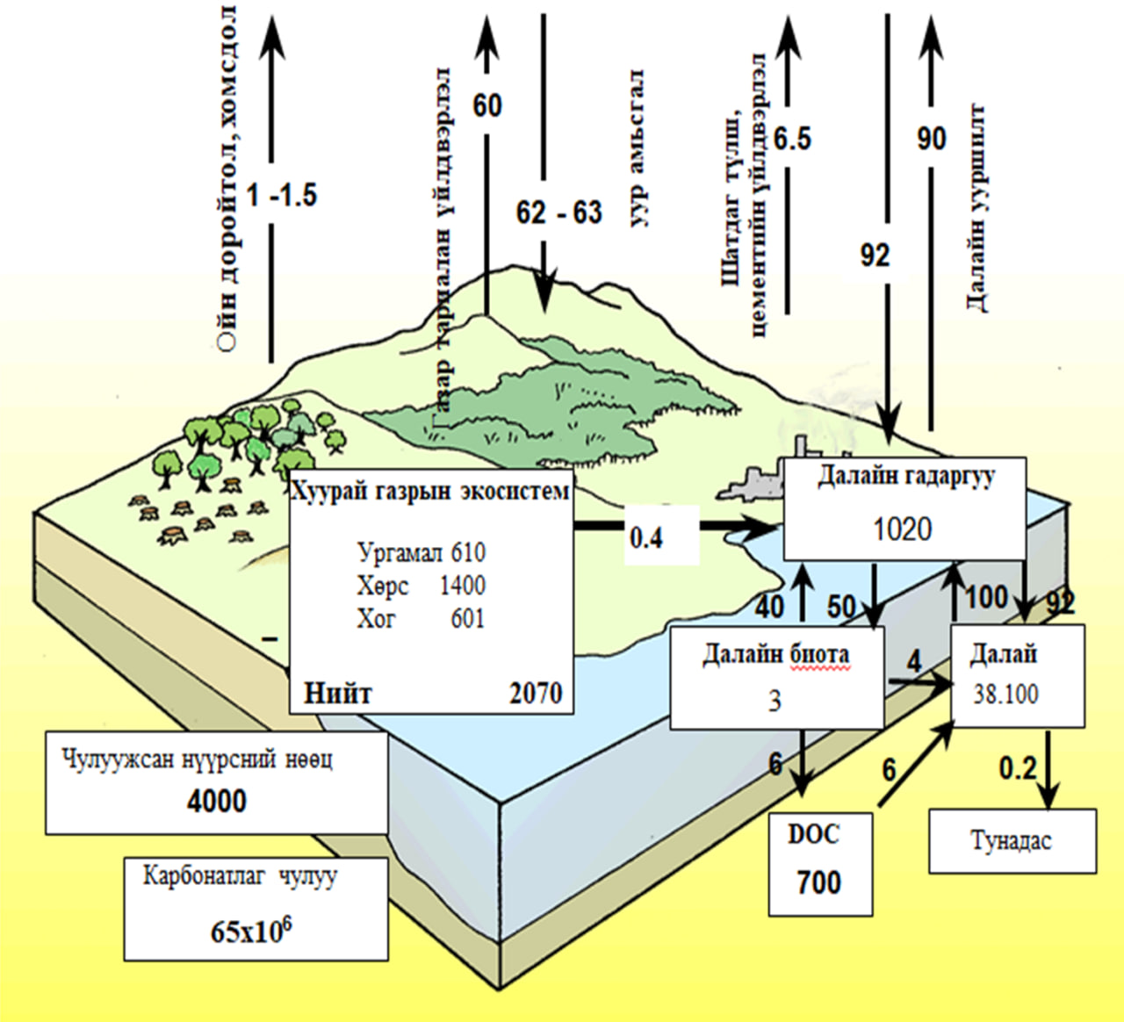
ДЭЛХИЙН НҮҮРСТӨРӨГЧИЙН МӨЧЛӨГ
Агаар мандал 750, жилд +3

Slide 3
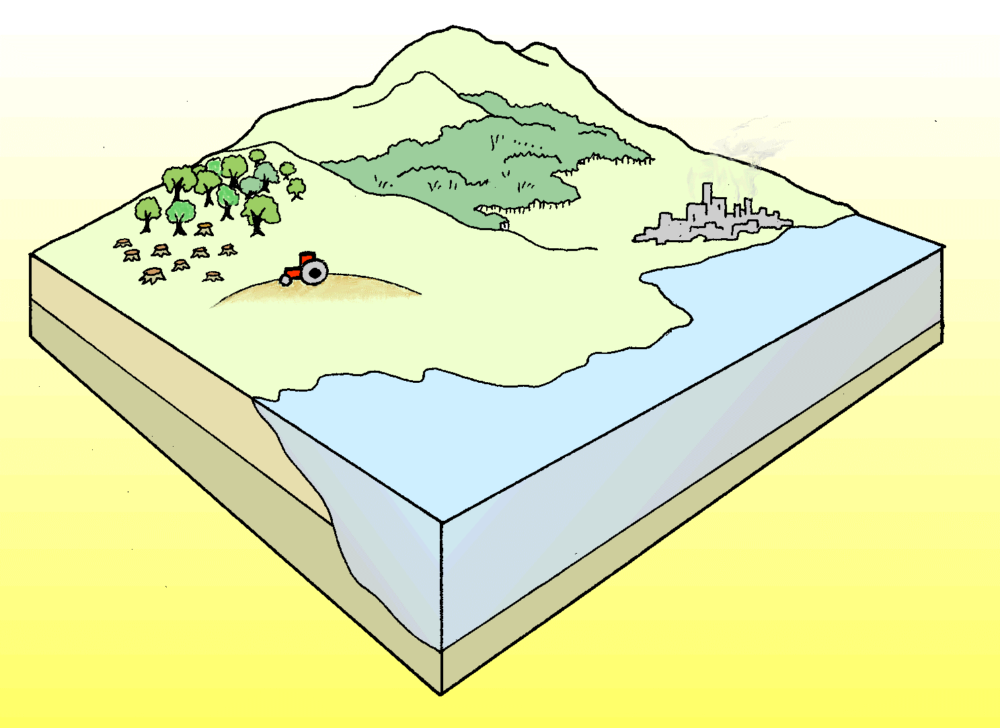
ДЭЛХИЙН НҮҮРСТӨРӨГЧИЙН МӨЧЛӨГ
Агаар мандал 750, жилд +3
60
уур амьсгал
6.5
90
Ойн доройтол, хомсдол
1 -1.5
цементийн үйлдвэрлэл
62 - 63
Шатдаг түлш,
Далайн ууршилт
Газар тариалан үйлдвэрлэл
92
Хуурай газрын экосистем
Далайн гадаргуу
Ургамал 610
Хөрс 1400
Хог 601
0.4
1020
_
40
50
100
92
Далайн биота
4
Далай
Нийт
2070
3
38.100
Чулуужсан нүүрсний нөөц
6
6
0.2
4000
DOC
Тунадас
Карбонатлаг чулуу
700
6
65x10

Slide 4
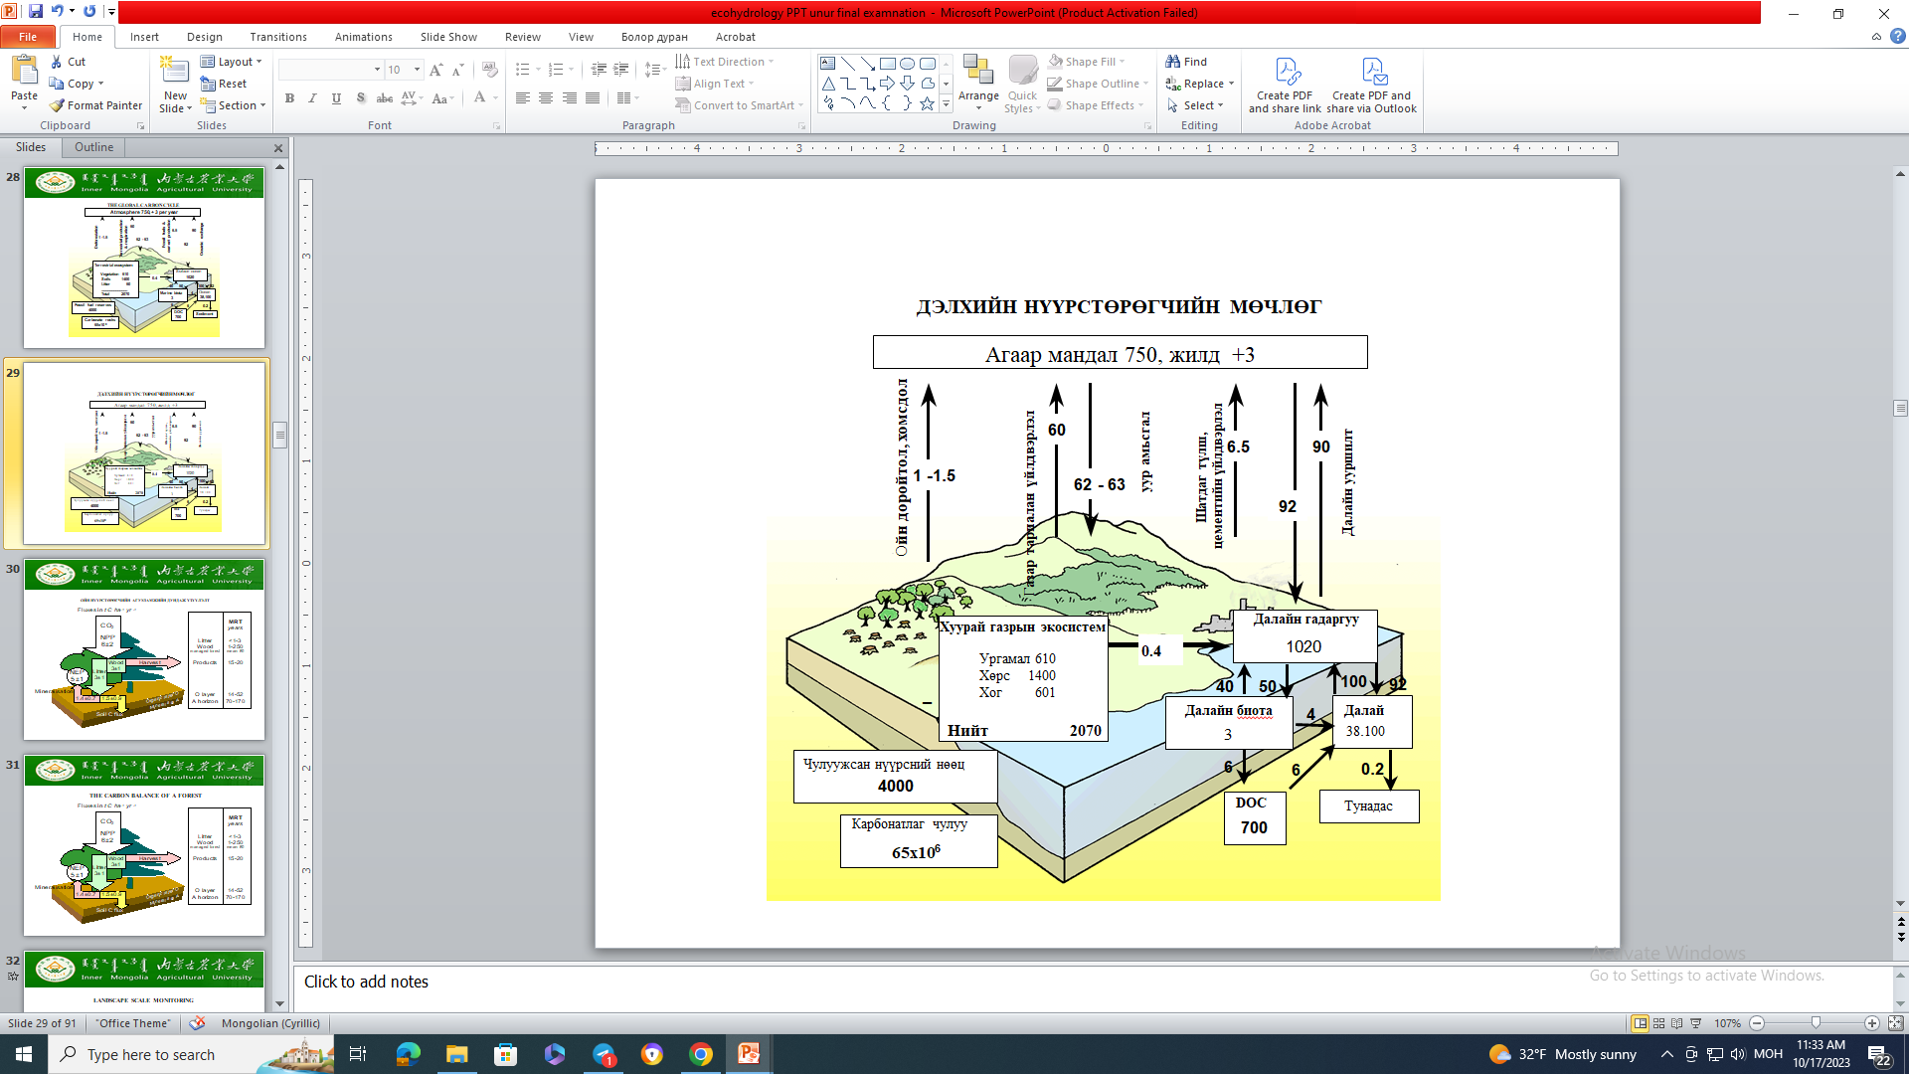
ДЭЛХИЙН НҮҮРСТӨРӨГЧИЙН МӨЧЛӨГ
Агаар мандал 750, жилд +3

